Slide 2


Правила поведения в транспорте
Составила воспитатель ГБОУ № 328 Петрова Евгения Анатольевна

Slide 3




Не балуйся на остановке в ожидании транспорта

Slide 4
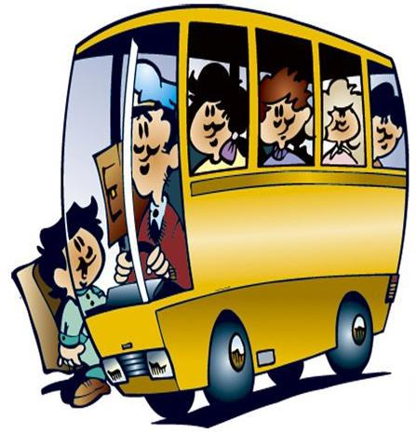

Не толкай других пассажиров

Slide 5
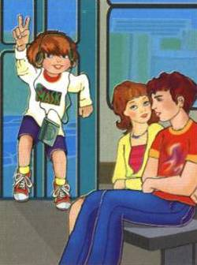

Не разговаривай громко – ты мешаешь другим

Slide 6

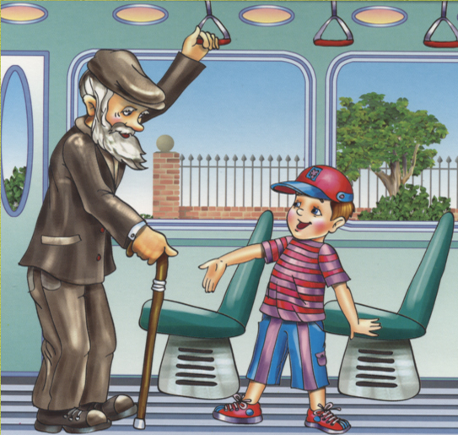
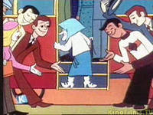

Помогай пожилым пассажирам

Slide 7

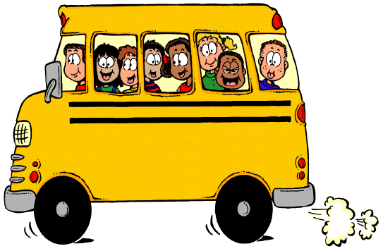
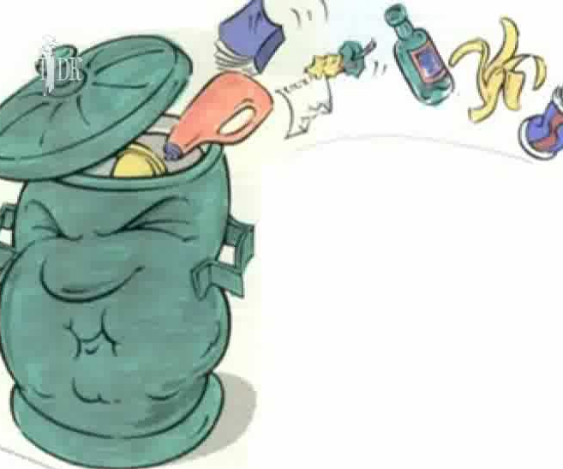
Не мусори в транспорте

Slide 8
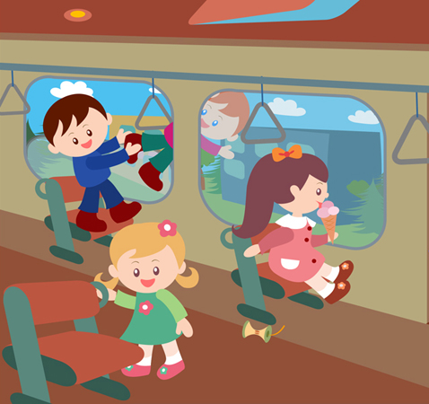
Не пачкай сиденья в транспорте

Slide 9

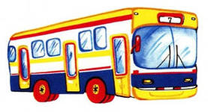

Не садись в автобус с мороженым

Slide 10
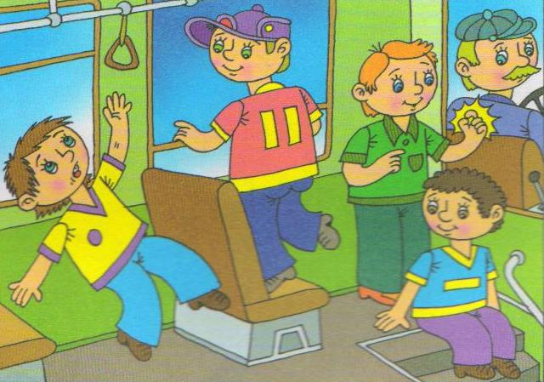
Не отвлекайте водителя разговорами

Slide 11


Не высовывайся в окна транспорта

Slide 12


Slide 13
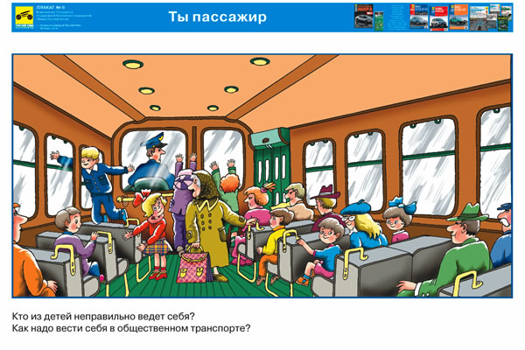
НАЙДИ ОШИБКИ

Slide 14

НАЙДИ ОШИБКИ

Slide 15
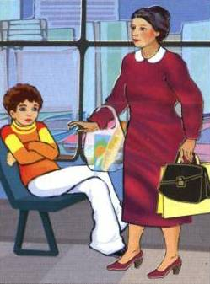
НАЙДИ ОШИБКИ

Slide 16
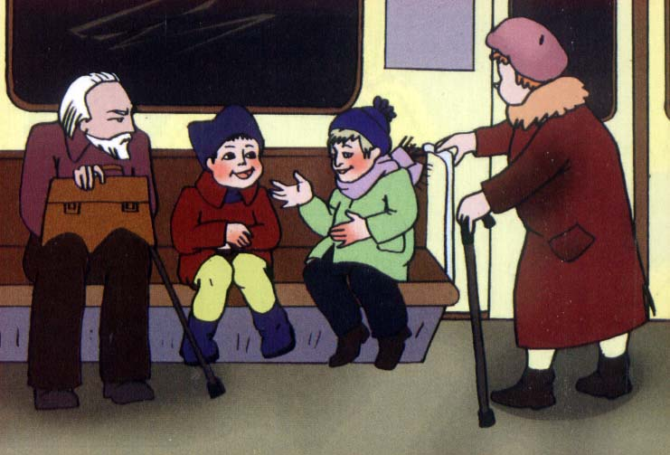
НАЙДИ ОШИБКИ

Slide 17
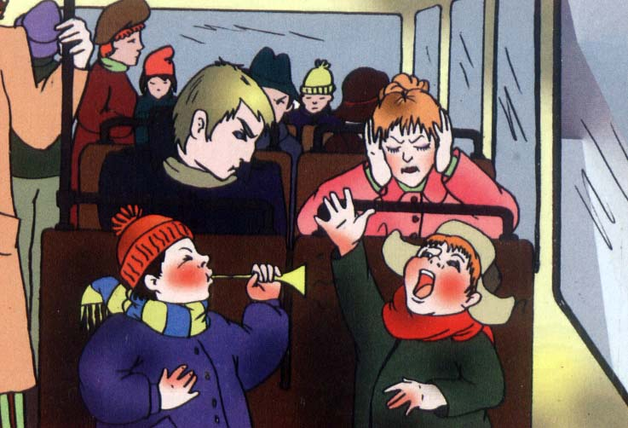
НАЙДИ ОШИБКИ

Slide 18
Молодцы!

